Slide 1
HIVISION 好风景家居
7S 培训系统
封面
设计不是画柜子，而是把标准、功能与现场条件组织成可落地方案
基础设计培训：从板材规则到空间应用。
Notes:
封面：设计不是画柜子，而是把标准、功能与现场条件组织成可落地方案。基础设计培训：从板材规则到空间应用。

Slide 2

HIVISION 好风景家居
7S 培训系统
学习地图
先懂结构，再懂尺寸，最后懂空间
板材—柜体—门板—衣柜—鞋柜—障碍处理—原则复盘。
讲清标准 → 图示示范 → 常见错误 → 现场演练 → 检查考核
原稿图示 · 来源页1
02
Notes:
学习地图：先懂结构，再懂尺寸，最后懂空间。板材—柜体—门板—衣柜—鞋柜—障碍处理—原则复盘。

Slide 3
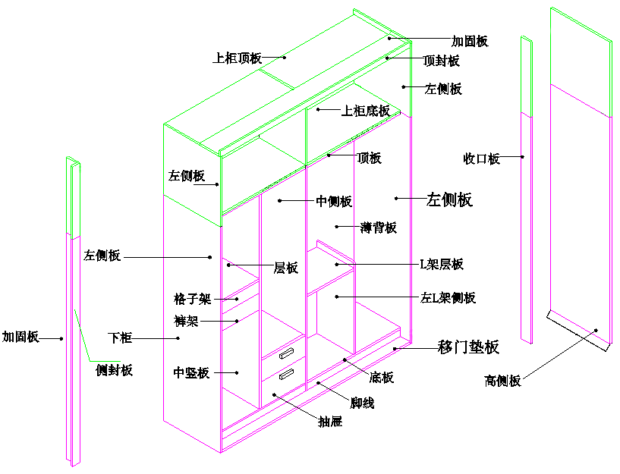
HIVISION 好风景家居
7S 培训系统
板材规格 / 板材厚度与应用
设计必须从真实可生产尺寸开始
标板18×1220×2440，实际最大1200×2420；大板实际最大1200×2720。
厚度选择对应结构职责
9mm用于背板/抽底/格子，18mm用于柜体，25mm用于台面。
讲清标准 → 图示示范 → 常见错误 → 现场演练 → 检查考核
原稿图示 · 来源页4
03
Notes:
板材规格：设计必须从真实可生产尺寸开始。标板18×1220×2440，实际最大1200×2420；大板实际最大1200×2720。；板材厚度与应用：厚度选择对应结构职责。9mm用于背板/抽底/格子，18mm用于柜体，25mm用于台面。

Slide 4
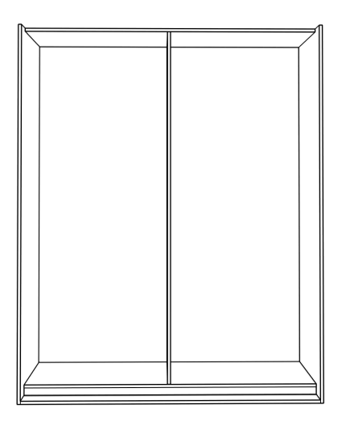
HIVISION 好风景家居
7S 培训系统
柜体基本组成 / 柜体基本结构
先识别部件，再理解连接关系
用爆炸图标出顶板、底板、侧板、中立板、背板与门板。
结构选择决定受力与外观
建立共用中立板、整顶底板、垫条、底盒结构的对比。
讲清标准 → 图示示范 → 常见错误 → 现场演练 → 检查考核
原稿图示 · 来源页6
04
Notes:
柜体基本组成：先识别部件，再理解连接关系。用爆炸图标出顶板、底板、侧板、中立板、背板与门板。；柜体基本结构：结构选择决定受力与外观。建立共用中立板、整顶底板、垫条、底盒结构的对比。

Slide 5
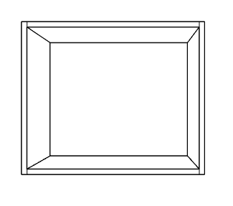
HIVISION 好风景家居
7S 培训系统
共用中立板 / 整顶底板
共用板减少重复构件，但必须服从门板与分区关系
以节点图说明共板边界。
整顶底板适合连续柜体，但吊柜应慎用
宽度不超过2400，并说明受力风险。
讲清标准 → 图示示范 → 常见错误 → 现场演练 → 检查考核
原稿图示 · 来源页8
05
Notes:
共用中立板：共用板减少重复构件，但必须服从门板与分区关系。以节点图说明共板边界。；整顶底板：整顶底板适合连续柜体，但吊柜应慎用。宽度不超过2400，并说明受力风险。

Slide 6
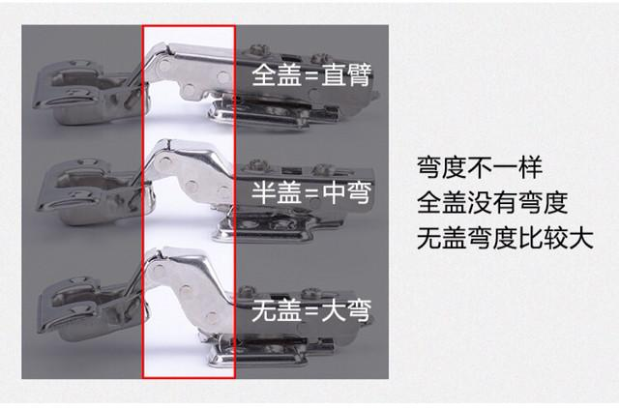
HIVISION 好风景家居
7S 培训系统
垫条与底盒 / 侧包顶底与顶盖侧
不同落地方式对应不同收口与安装条件
对比两种底部结构。
柜体高于视线时，顶部与侧面关系影响整体感
适用于高柜、上柜和常规吊柜。
讲清标准 → 图示示范 → 常见错误 → 现场演练 → 检查考核
原稿图示 · 来源页10
06
Notes:
垫条与底盒：不同落地方式对应不同收口与安装条件。对比两种底部结构。；侧包顶底与顶盖侧：柜体高于视线时，顶部与侧面关系影响整体感。适用于高柜、上柜和常规吊柜。

Slide 7
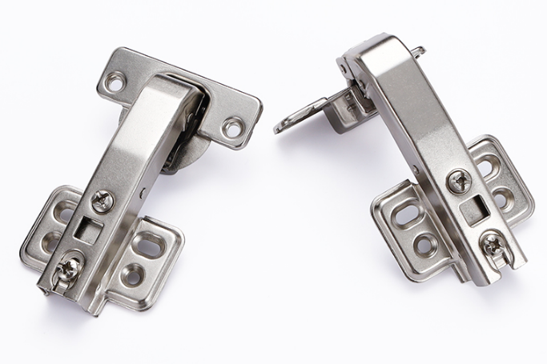
HIVISION 好风景家居
7S 培训系统
底包侧与延伸吊柜 / 门板均分逻辑
吊柜结构优先稳定，延伸只能发生在一侧
用正确/错误图说明限制。
内空均分不等于门板均分
按全盖18、半盖9、内嵌0解释三扇门宽度修正。
讲清标准 → 图示示范 → 常见错误 → 现场演练 → 检查考核
原稿图示 · 来源页12
07
Notes:
底包侧与延伸吊柜：吊柜结构优先稳定，延伸只能发生在一侧。用正确/错误图说明限制。；门板均分逻辑：内空均分不等于门板均分。按全盖18、半盖9、内嵌0解释三扇门宽度修正。

Slide 8
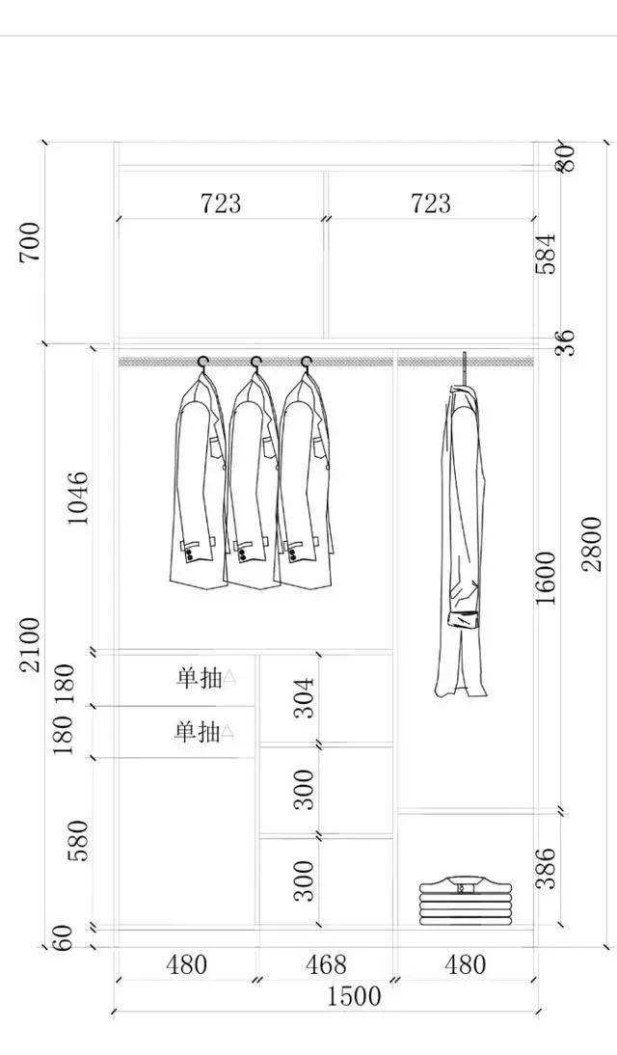
HIVISION 好风景家居
7S 培训系统
门板计算演练 / 铰链品类
每一个盖位都必须进入门板尺寸计算
用原稿三门示例完成逐步计算与校核。
铰链选择取决于门板覆盖关系和开启需求
识别常规全盖、半盖、内嵌及特殊铰链。
讲清标准 → 图示示范 → 常见错误 → 现场演练 → 检查考核
原稿图示 · 来源页13
08
Notes:
门板计算演练：每一个盖位都必须进入门板尺寸计算。用原稿三门示例完成逐步计算与校核。；铰链品类：铰链选择取决于门板覆盖关系和开启需求。识别常规全盖、半盖、内嵌及特殊铰链。

Slide 9
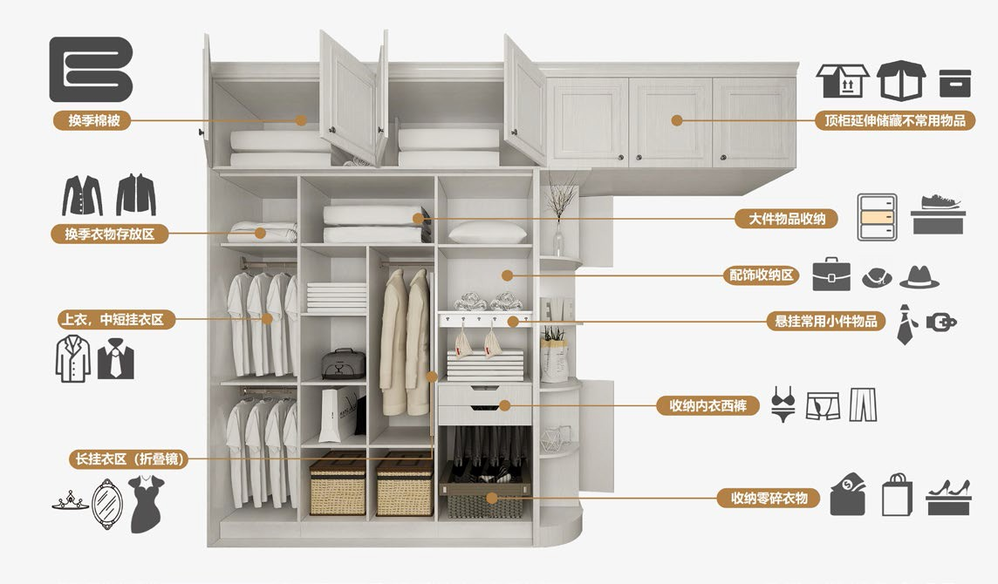
HIVISION 好风景家居
7S 培训系统
衣柜结构标准 / 衣柜收口与部件
先锁定深度、高度与背板，再做功能分区
开门衣柜深550、含门570；移门深600/650，轨道占100。
收口、内抽、脚条、背板都有建议尺寸带
把原稿参数整理为账本表。
讲清标准 → 图示示范 → 常见错误 → 现场演练 → 检查考核
原稿图示 · 来源页16
09
Notes:
衣柜结构标准：先锁定深度、高度与背板，再做功能分区。开门衣柜深550、含门570；移门深600/650，轨道占100。；衣柜收口与部件：收口、内抽、脚条、背板都有建议尺寸带。把原稿参数整理为账本表。

Slide 10
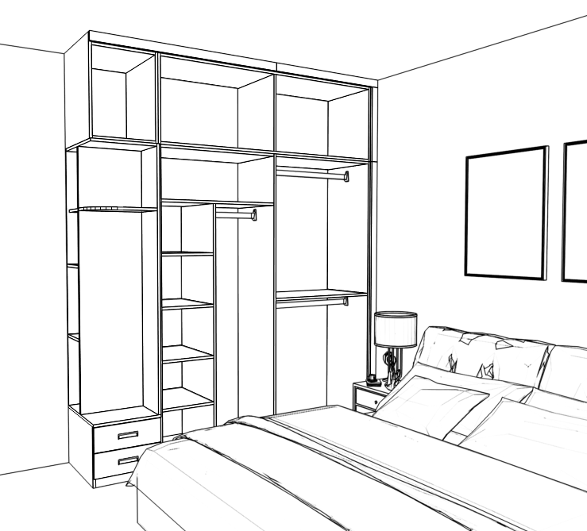
HIVISION 好风景家居
7S 培训系统
衣柜功能分区 / 挂衣与叠放
分区必须对应衣物长度和使用频率
短衣1000–1200且不低于900；长衣1400–1700且不低于1300。
尺寸服务于拿取动作，而不是只追求整齐
挂衣杆离柜顶≥60、离底板≥900；叠放宽330–400。
讲清标准 → 图示示范 → 常见错误 → 现场演练 → 检查考核
原稿图示 · 来源页19
10
Notes:
衣柜功能分区：分区必须对应衣物长度和使用频率。短衣1000–1200且不低于900；长衣1400–1700且不低于1300。；挂衣与叠放：尺寸服务于拿取动作，而不是只追求整齐。挂衣杆离柜顶≥60、离底板≥900；叠放宽330–400。

Slide 11
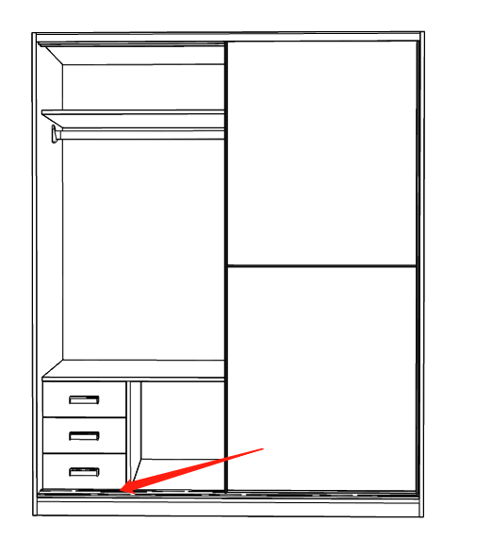
HIVISION 好风景家居
7S 培训系统
床头柜遮挡处理 / 抽屉避让
被家具遮挡的位置要换成功能更合适的内部空间
靠墙或床头柜位置优先挂衣区，并调整门板开启。
抽屉必须避开铰链和移门轨道
侧封板宽50，抽屉内退至少70、建议80。
讲清标准 → 图示示范 → 常见错误 → 现场演练 → 检查考核
原稿图示 · 来源页20
11
Notes:
床头柜遮挡处理：被家具遮挡的位置要换成功能更合适的内部空间。靠墙或床头柜位置优先挂衣区，并调整门板开启。；抽屉避让：抽屉必须避开铰链和移门轨道。侧封板宽50，抽屉内退至少70、建议80。

Slide 12
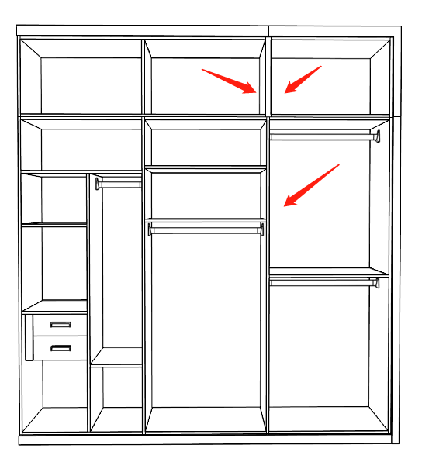
HIVISION 好风景家居
7S 培训系统
过门吊柜 / 移门到顶
悬空结构必须有可靠承重路径
采用18背板，并让柜体部分搭接衣柜承重。
上下柜中立板必须上下对齐
用红线标出错误错位。
讲清标准 → 图示示范 → 常见错误 → 现场演练 → 检查考核
原稿图示 · 来源页22
12
Notes:
过门吊柜：悬空结构必须有可靠承重路径。采用18背板，并让柜体部分搭接衣柜承重。；移门到顶：上下柜中立板必须上下对齐。用红线标出错误错位。

Slide 13
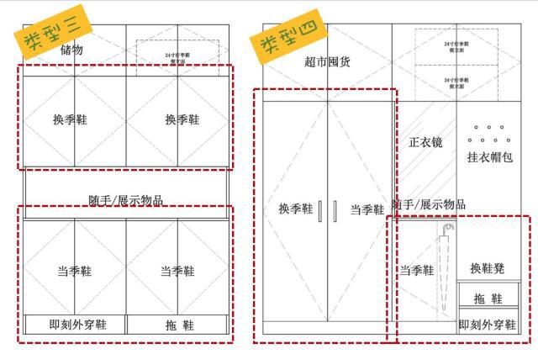
HIVISION 好风景家居
7S 培训系统
鞋柜需求估算 / 鞋柜尺寸
鞋柜设计从鞋码、数量和家庭结构开始
整理成人鞋长、家庭鞋量和鞋类差异。
深度、层高和换鞋凳尺寸必须支持真实使用
深350–400；层板最小150；换鞋凳高400–450。
讲清标准 → 图示示范 → 常见错误 → 现场演练 → 检查考核
原稿图示 · 来源页24
13
Notes:
鞋柜需求估算：鞋柜设计从鞋码、数量和家庭结构开始。整理成人鞋长、家庭鞋量和鞋类差异。；鞋柜尺寸：深度、层高和换鞋凳尺寸必须支持真实使用。深350–400；层板最小150；换鞋凳高400–450。

Slide 14
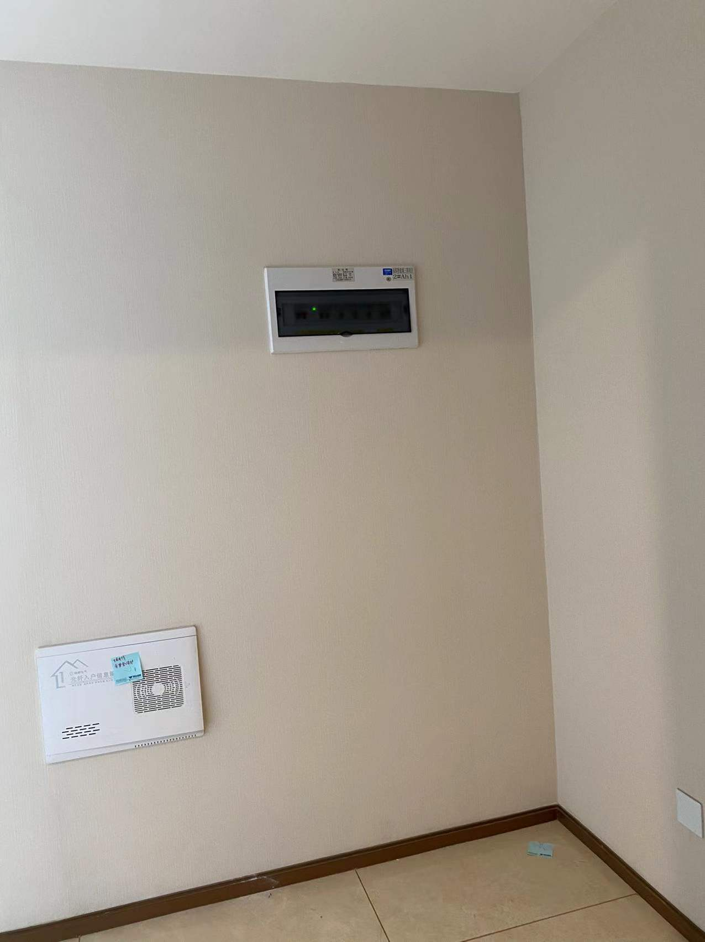
HIVISION 好风景家居
7S 培训系统
电箱与多媒体箱 / 隔板避让
障碍物必须落在可开口的背板区域，不能撞立板
小电箱现场开口，大电箱优先留空。
隔板后退量必须包含外壳厚度与10mm间隙
四周与隔板建议约20mm间距。
讲清标准 → 图示示范 → 常见错误 → 现场演练 → 检查考核
原稿图示 · 来源页25
14
Notes:
电箱与多媒体箱：障碍物必须落在可开口的背板区域，不能撞立板。小电箱现场开口，大电箱优先留空。；隔板避让：隔板后退量必须包含外壳厚度与10mm间隙。四周与隔板建议约20mm间距。

Slide 15
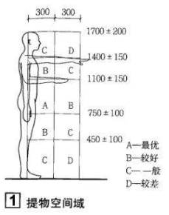
HIVISION 好风景家居
7S 培训系统
设计原则总览 / 方案自检
安全优先、功能为本、美观加分
把所有规则收束为设计决策顺序。
出图前用五问排除结构、尺寸和使用冲突
生产尺寸、受力、开门、抽屉、障碍逐项校核。
讲清标准 → 图示示范 → 常见错误 → 现场演练 → 检查考核
原稿图示 · 来源页28
15
Notes:
设计原则总览：安全优先、功能为本、美观加分。把所有规则收束为设计决策顺序。；方案自检：出图前用五问排除结构、尺寸和使用冲突。生产尺寸、受力、开门、抽屉、障碍逐项校核。

Slide 16

HIVISION 好风景家居
7S 培训系统
案例演练
根据房间条件完成一组衣柜或鞋柜方案
标注结构选择、关键尺寸和避让逻辑。
讲清标准 → 图示示范 → 常见错误 → 现场演练 → 检查考核
原稿图示 · 来源页29
16
Notes:
案例演练：根据房间条件完成一组衣柜或鞋柜方案。标注结构选择、关键尺寸和避让逻辑。

Slide 17
HIVISION 好风景家居
7S 培训系统
结课行动
能解释标准，才能稳定交付
现场完成方案互审，并列出一个回店立即修正的设计习惯。
讲清标准 → 图示示范 → 常见错误 → 现场演练 → 检查考核
原稿图示 · 来源页29
17
Notes:
结课行动：能解释标准，才能稳定交付。现场完成方案互审，并列出一个回店立即修正的设计习惯。

